Slide 1
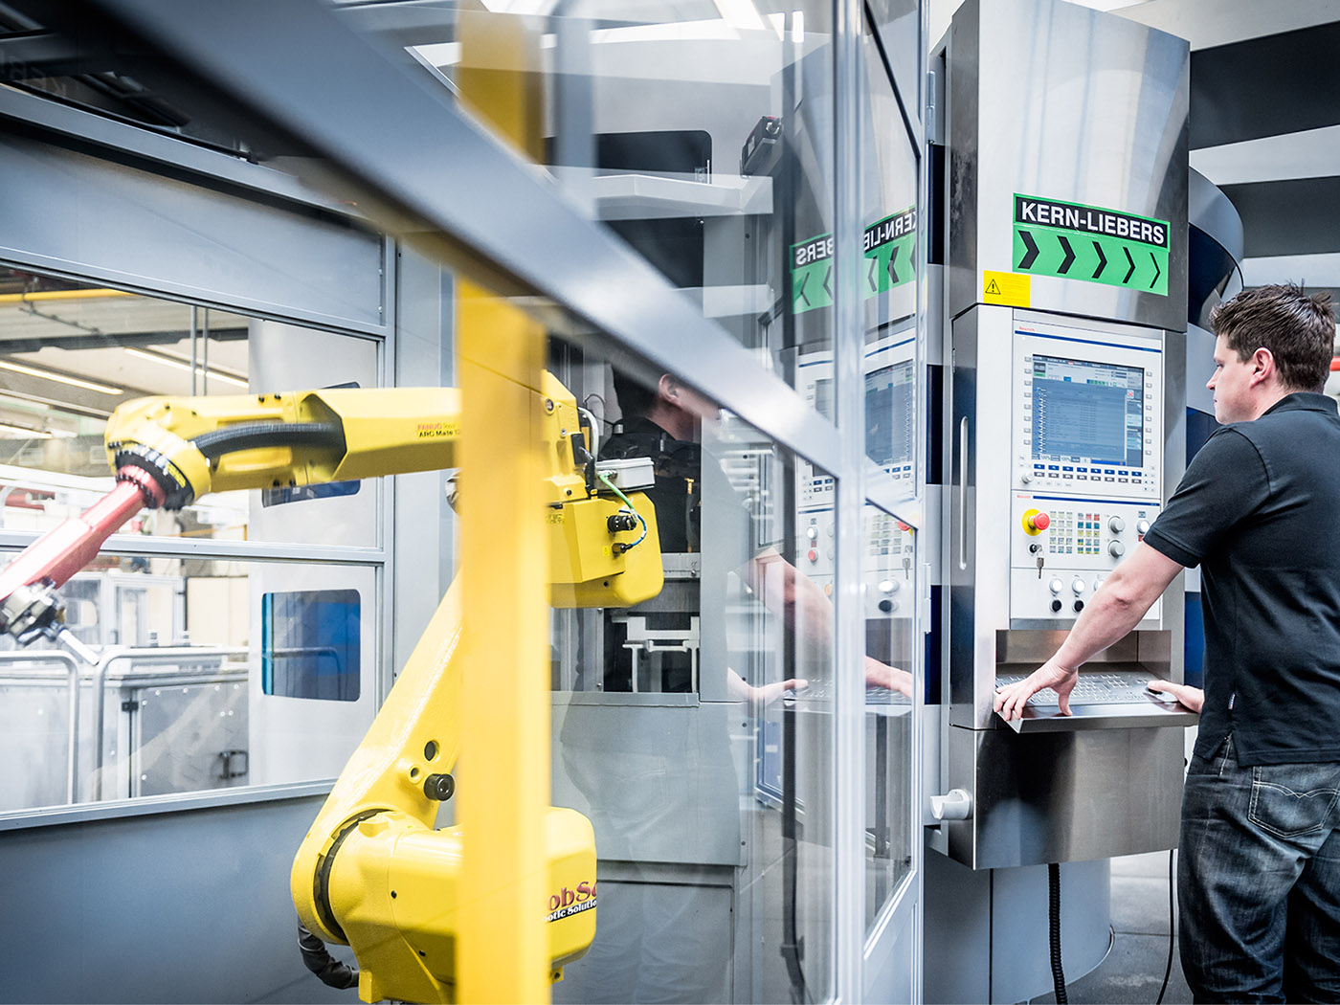
Unternehmenspräsentation

Slide 2
Wer wir sind
Mittelständisches deutsches Familienunternehmen gegründet 1888 mit Sitz in Schramberg
Hohe Kompetenz in technologischen Produktionsprozessen
Hersteller von hochwertigen Präzisionsteilen, Schwerpunkte in Federn, Stanz- u. Stanzbiegeteile, Kunststoffverbundteile
Internationale Präsenz
Führende Position in verschiedenen Marktsegmenten/-nischen
Hohe Diversifizierung (Produkte, Kunden, Regionen)

Slide 3
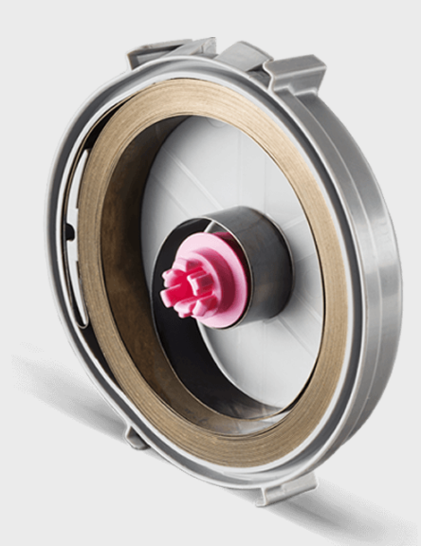
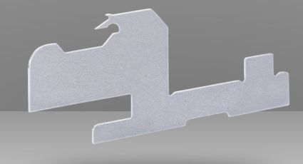
historie
1888 1946 1965 1971 1972 1973 1975 2000
Gründung der Hugo Kern Zugfedernfabrik
Beginn Produktion Sicherheitsgurtfedern
Aufbau des neuen Werkes in Sulgen
Beginn Internationalisierung
Aufbau Textil-Platinenproduktion
Fusion Hugo Kern mit Platinenfabrik Liebers
Aufbau Drahtfedern-fertigung
Beginn von Akquisitionen im Inland

Slide 4
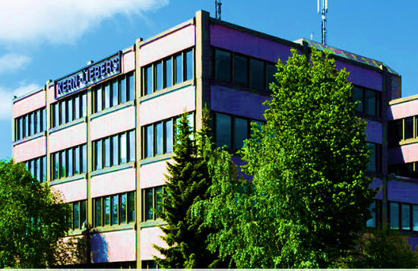
Überblick kl-gruppe
IN FAMILIENHAND SEIT
€
Geschäftsbereich
7.200
MITARBEITER
WELTWEIT
1888
734 Mio.
GJ 20/21
46
STANDORTE WELTWEIT
HAUPTSITZ IN SCHRAMBERG
Stand jeweils zum 30.06.2021

Slide 5
Überblick kl-gruppe
Geschäftsjahre
10/11
11/12
12/13
13/14
14/15
15/16
16/17
17/18
18/19
19/20
20/21
Umsatz (Mio. €)
Mitarbeiter
Investitionen (Mio. €)
Stand jeweils zum 30.06.

Slide 6
Regionale Aufstellung
Deutschland
404 Mio. EUR
NA
17 Gesellschaften
97 Mio. EUR
3.395 Mitarbeiter
7 Gesellschaften
964 Mitarbeiter
Europa
Asien
87 Mio. EUR
146 Mio. EUR
11 Gesellschaften
11 Gesellschaften
1.156 Mitarbeiter
1.694 Mitarbeiter
Stand 30.06.2021

Slide 7
Produktfelder
Bandfedern
Drahtfedern
Spezialdrähte & medizinische Führungsdrähte
Stanz- & Feinschneidteile, Mikrostanzteile
Stanzbiegeteile
Präzisionszerspante & laserbearbeitete Teile
Kunststoffverbundteile & Multikontaktschleifer
Textilmaschinenteile
Wärmebehandlung

Slide 8
Kunden portfolio
automotive
OEM Kunden
TIER- Kunden

Slide 9
Kunden portfolio non-automotive

Slide 10
organisationsstruktur
Hugo Kern und Liebers GmbH & Co. KG
Eigentümer 2 Familien
Verwaltungsrat
Geschäfts- führung
46 Gesellschaften

Slide 11
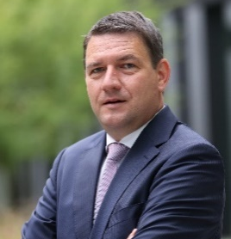
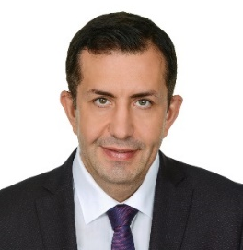
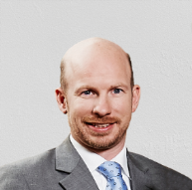
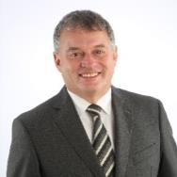
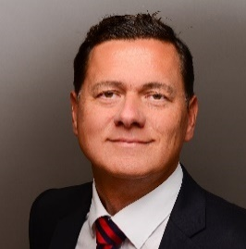
führungsorganisation
- Geschäftsführung -
CFO
Dr. E. Speckert
A. Tobert
H. Steim
J. Brielmaier
N. Fleck
CEO
CFO
Geschäftsfeld-Leiter
Geschäftsfeld-Leiter
Geschäftsfeld-Leiter
Geschäfts-führung
Vorsitzender der Geschäftsführung
Kaufmännischer Geschäftsführer
Drahtfedern und Kunststoffverbund
Stanzbiegeteile, Bandfedern
Stanzteile
Bereich Textil¹⁾
Support-Funk- tionen
Vertriebskoor-dination/Marketing
Finanz- & Rechnungswesen
Produktionssystem
Material- & Ver-fahrensentwicklung
Sonder-maschinenbau
Einkauf
Controlling
Personal
M&A
Qualitäts- & Umweltmgmt.
IT
Recht
IKS
Interne Revision
1) Aktuell direkte Führung durch den CFO

Slide 12
produktionsstandorte
1.189 Mitarbeiter
Stammwerk in Schramberg
Stand 30.06.2021

Slide 13
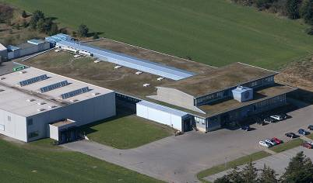
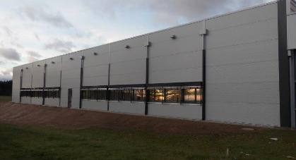
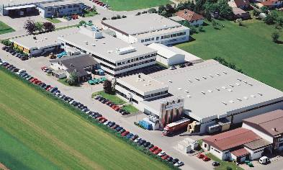
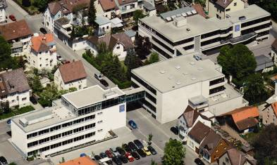
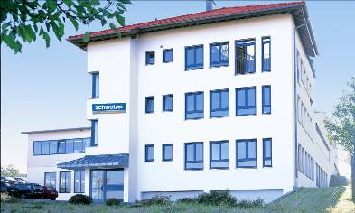
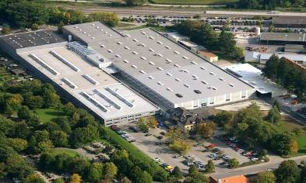
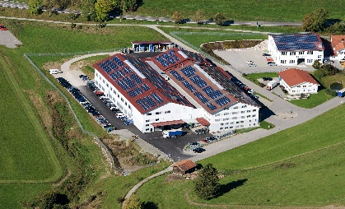
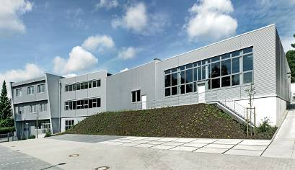
Produktionsstandorte Deutschland (I.)
158 Mitarbeiter
51 Mitarbeiter
112 Mitarbeiter
209 Mitarbeiter
Schramberg
Hardt Bocholt
Hardt
Schwenningen
122 Mitarbeiter
528 Mitarbeiter
173 Mitarbeiter
54 Mitarbeiter
Reutlingen
Schwabmünchen
Rieden
Wuppertal
Stand 30.06.2021

Slide 14
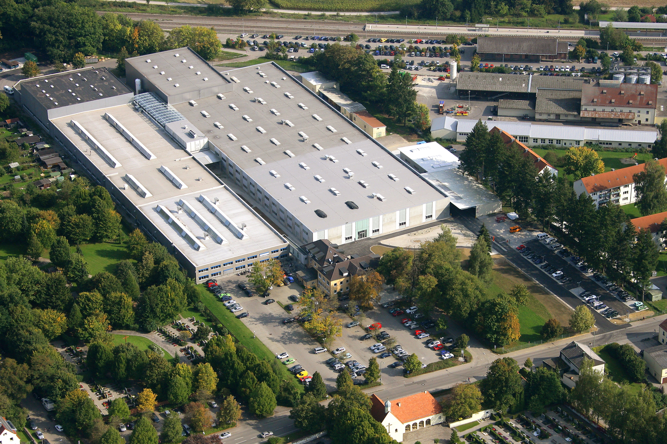
Eberle in Schwabmünchen
Schwabmünchen

Slide 15
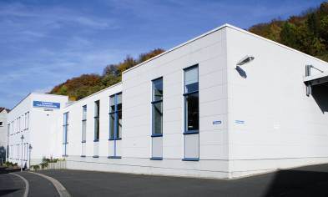
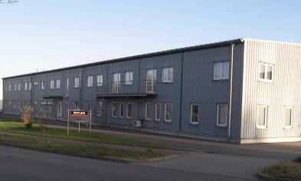
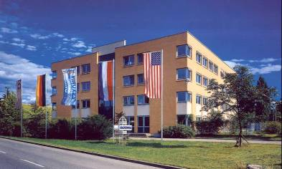
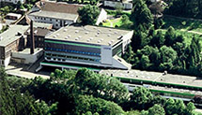
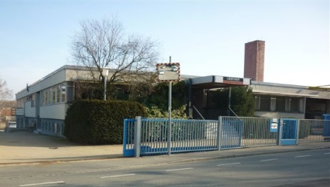
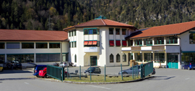
Produktionsstandorte Deutschland (II.)
46 Mitarbeiter
87 Mitarbeiter
148 + 131 Mitarbeiter
Ruhla
Chemnitz
Göppingen
211 Mitarbeiter
37 Mitarbeiter
139 Mitarbeiter
Schalksmühle
Schwabach
Marktschellenberg
Stand 30.06.2021

Slide 16
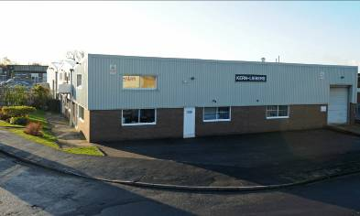
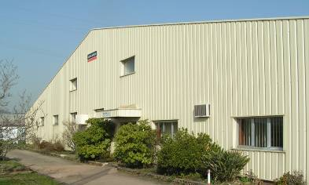
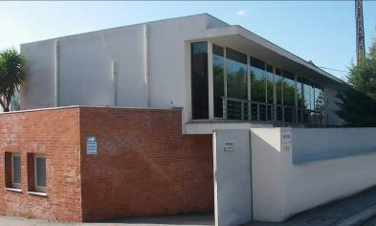
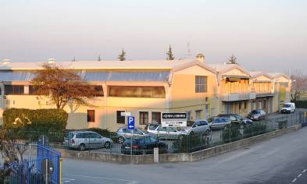
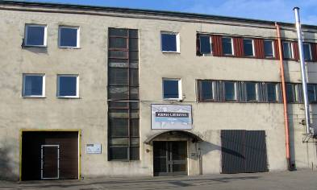
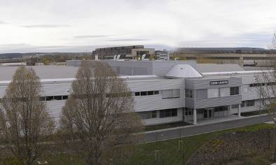
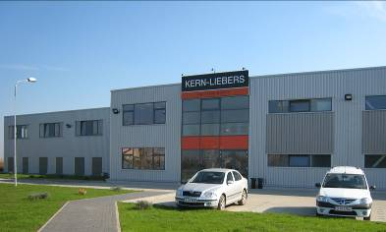
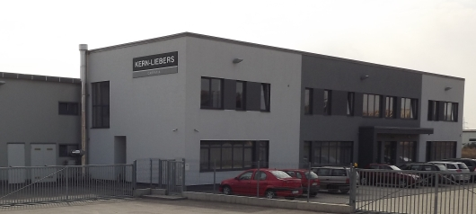
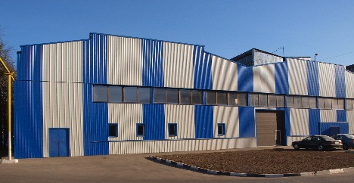
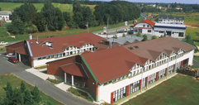
Produktionsstandorte Europa
28 Mitarbeiter
137 Mitarbeiter
36 Mitarbeiter
56 Mitarbeiter
Gainsborough, England
Famalicao, Portugal
Milheiros-Maia, Portugal
Bottanuco, Italien
73 Mitarbeiter
540 Mitarbeiter
31 Mitarbeiter
124 Mitarbeiter
Myszków, Polen
Budweis, Tschechien
Bukarest, Rumänien
Jud. Mures, Rumänien
8 Mitarbeiter
81 Mitarbeiter
Pskov, Russland
Zalaegerszeg, Ungarn
Stand 30.06.2021

Slide 17
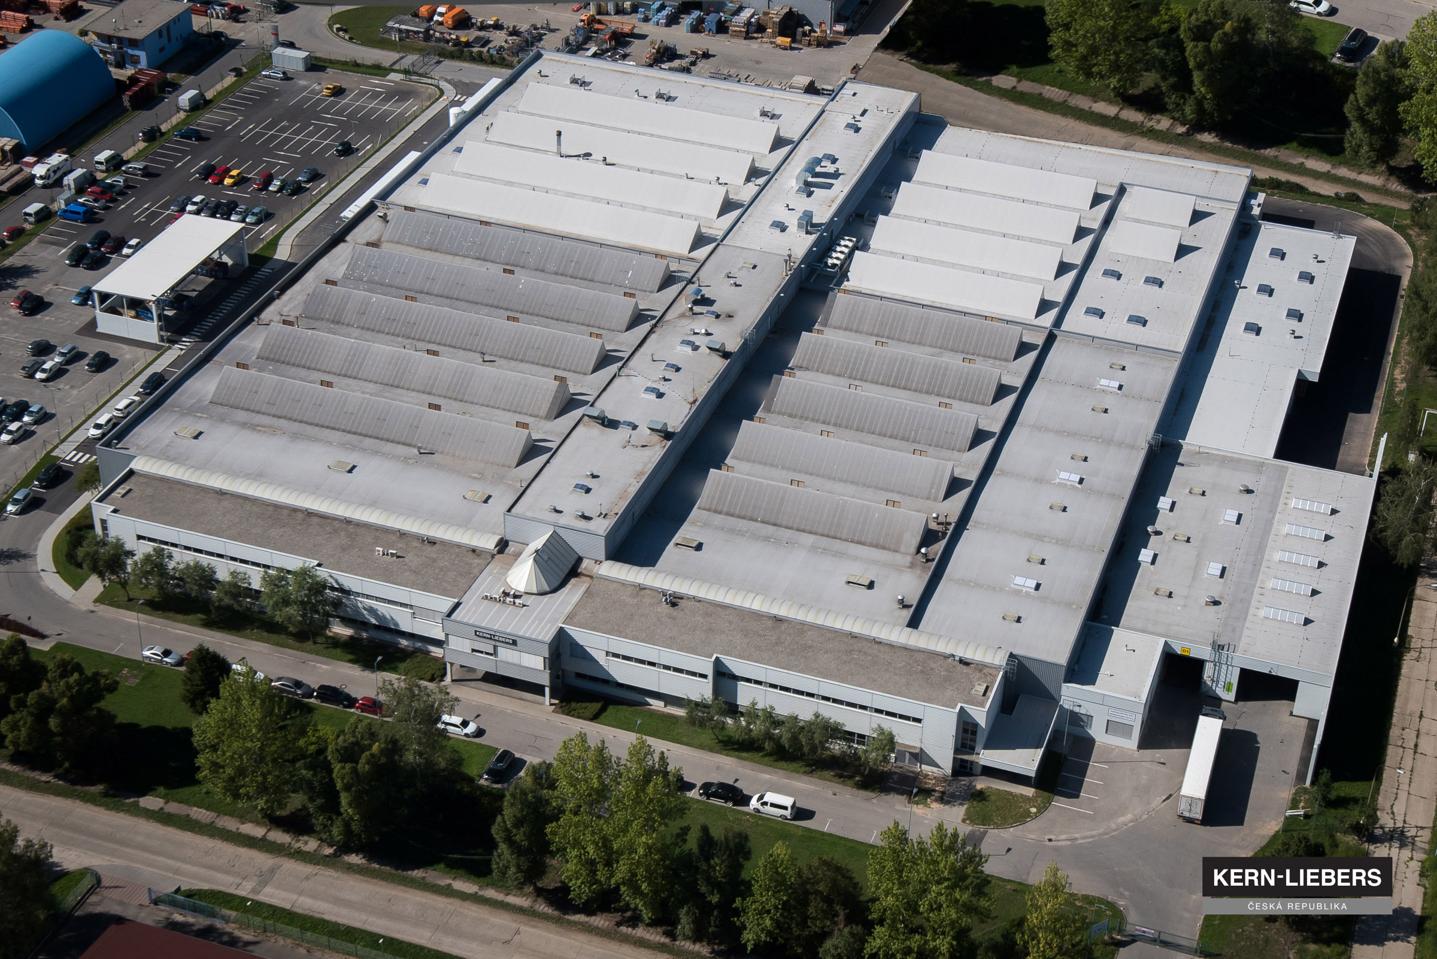
KERN-LIEBERS, TSCHECHIEN

Slide 18
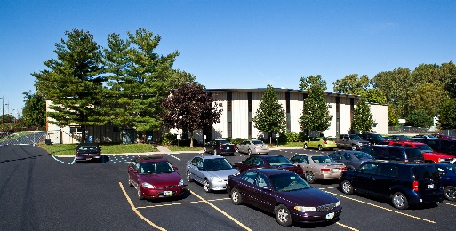
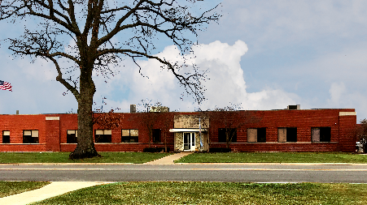
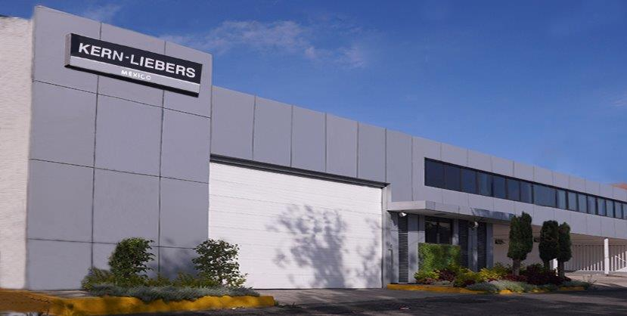
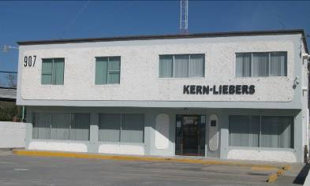
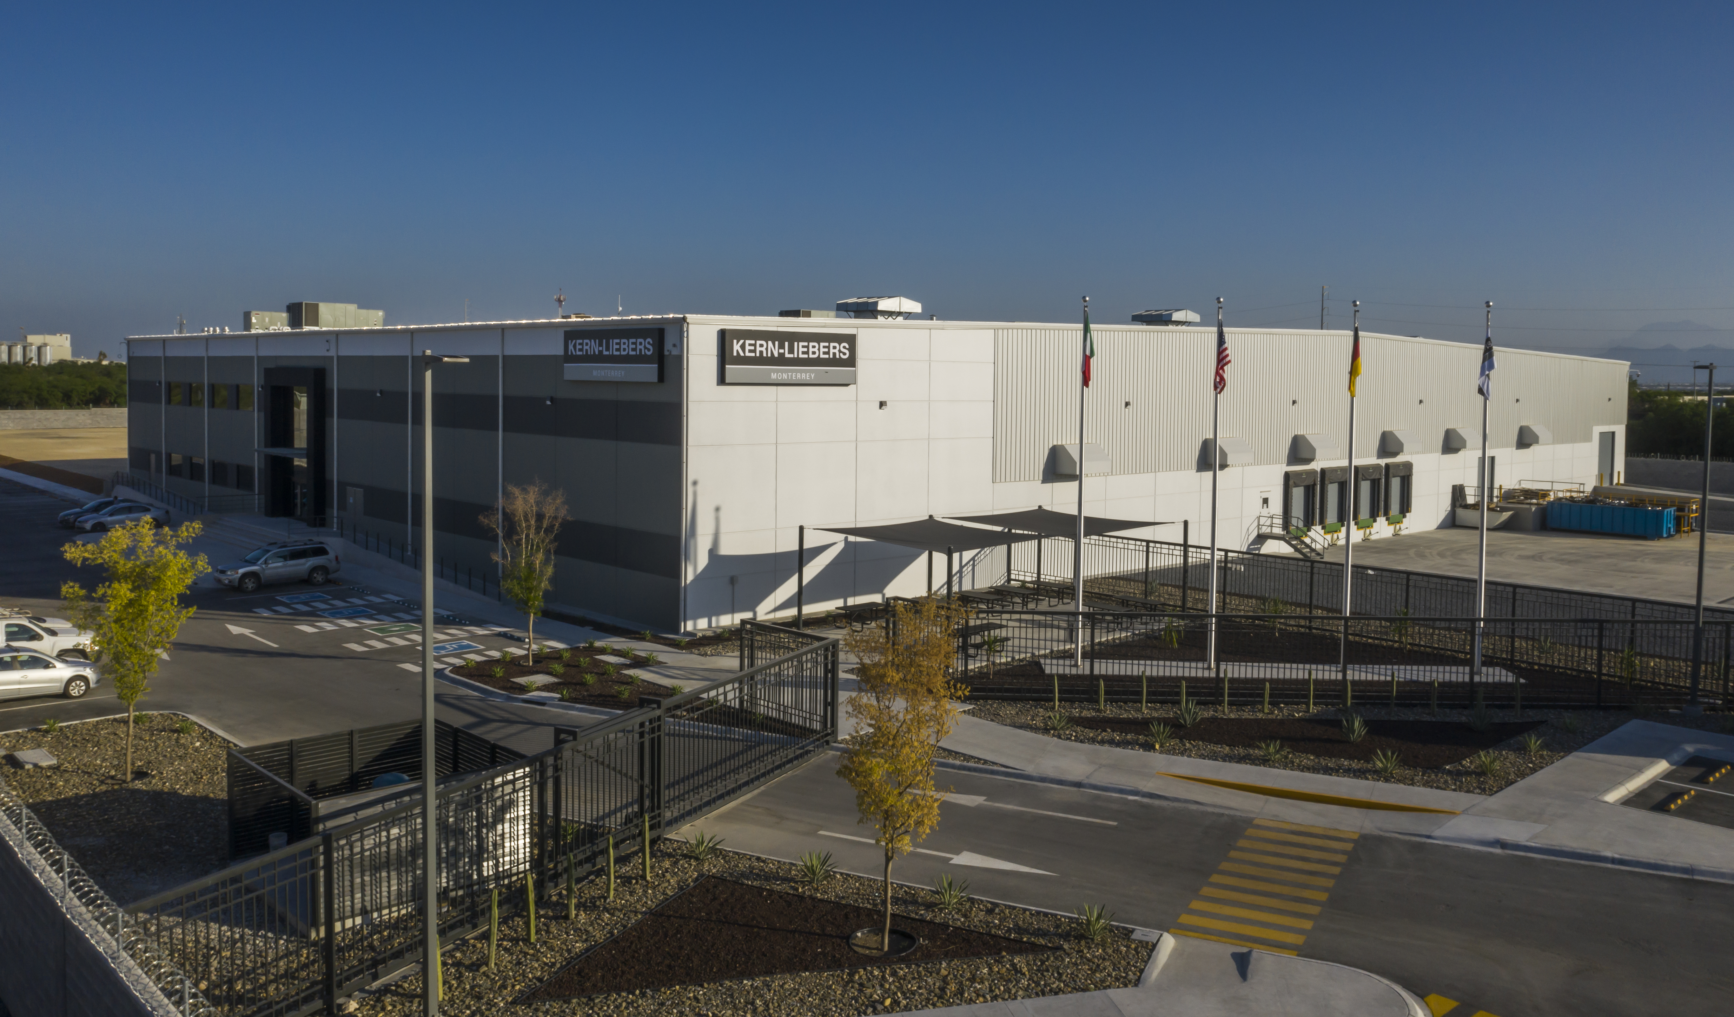
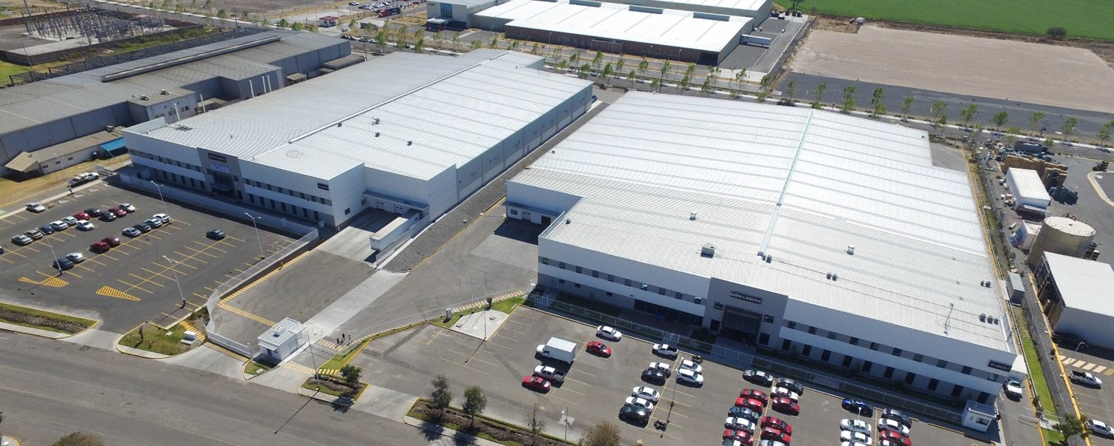
Produktionsstandorte Western Hemisphere
41 Mitarbeiter
140 Mitarbeiter
25 Mitarbeiter
Holland, Ohio, USA
Muskegon, Michigan,USA
Farmington Hills, Michigan,USA
376 Mitarbeiter
56 Mitarbeiter
168 Mitarbeiter
144 Mitarbeiter
El Marqués, Queretaro, Mexiko
Tlalnepantla, Distrito Federal, Mexiko
Rio Bravo, Tamaulipas, Mexiko
Monterrey Mexiko
Stand 30.06.2021

Slide 19
KERN-LIEBERS, Mexiko

Slide 20
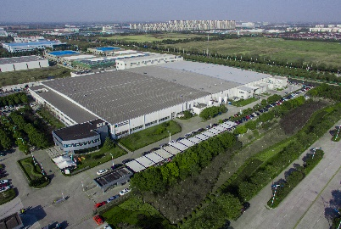
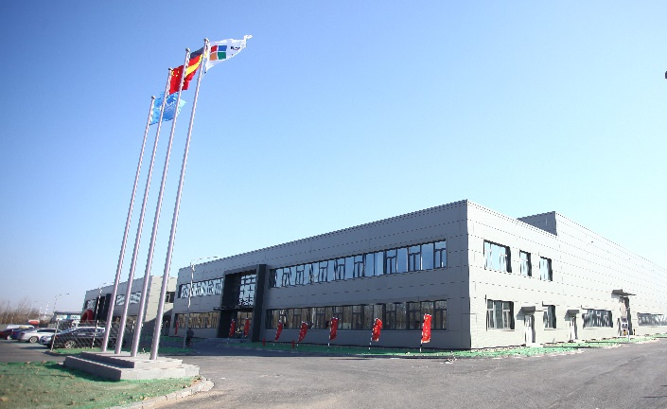
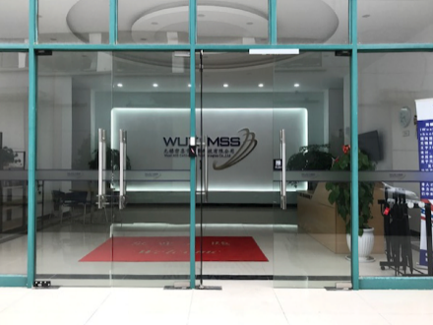
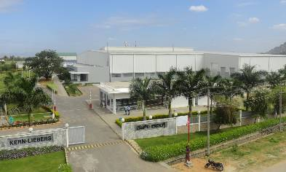
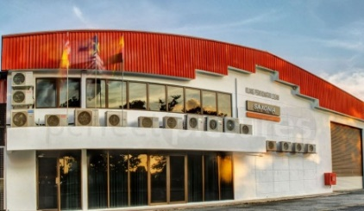
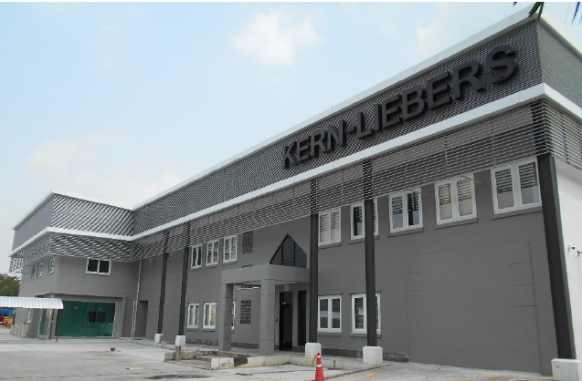
Produktionsstandorte Eastern Hemisphere
771 + 57 +41 Mitarbeiter
78 + 19 Mitarbeiter
19 Mitarbeiter
Taicang, China
Tianjin, China
Wuxi,
China
465 Mitarbeiter
164 Mitarbeiter
72 Mitarbeiter
Tumkur, Indien
Klang, Malaysia
Rayong, Thailand
Stand 30.06.2021

Slide 21
KERN-LIEBERS, China

Slide 22
AUsbildung

Slide 23
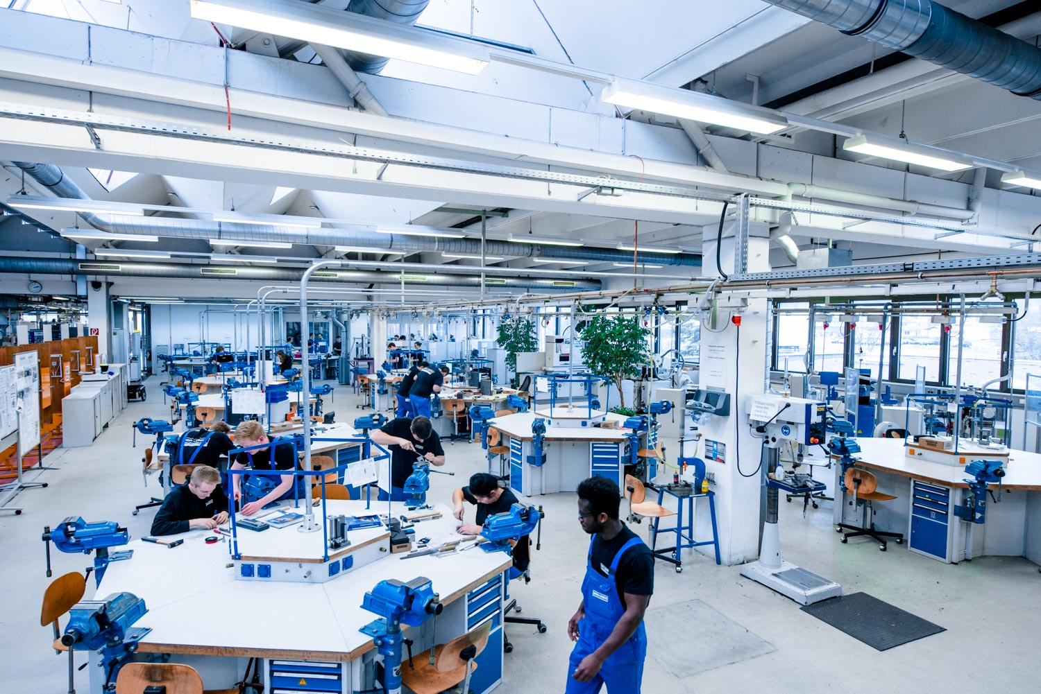
Ausbildung
Ausbildung
Gewerbliche Ausbildung:
Werkzeugmechaniker/-in
Industriemechaniker/-in
Elektroniker/-in für Betriebstechnik
Werkstoffprüfer/-in
Maschinen- und Anlagenführer/-in
Mechatroniker /-in
Kaufmännische Ausbildung:
Kaufmann/-frau für Digitalisierungsmanagement
Fachinformatiker/-in
Anzahl Auszubildende Schramberg: 113*
Anzahl Auszubildende Deutschland: 194*
* Stand 06/2021
Duale Hochschule Baden-Württemberg
in Horb, Heidenheim und Schwenningen
B. Eng. – Maschinenbau
B. Eng. – Informatik, Industrielle Automatisierung
B. Sc. – Informatik
B. A. – BWL – Industrie
B. A. – BWL – Technical Management
B. Sc. – Wirtschaftsinformatik

Slide 24
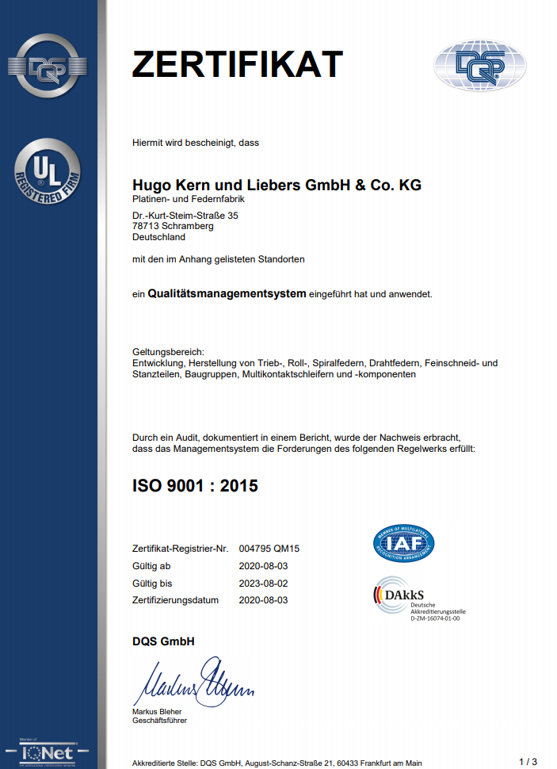
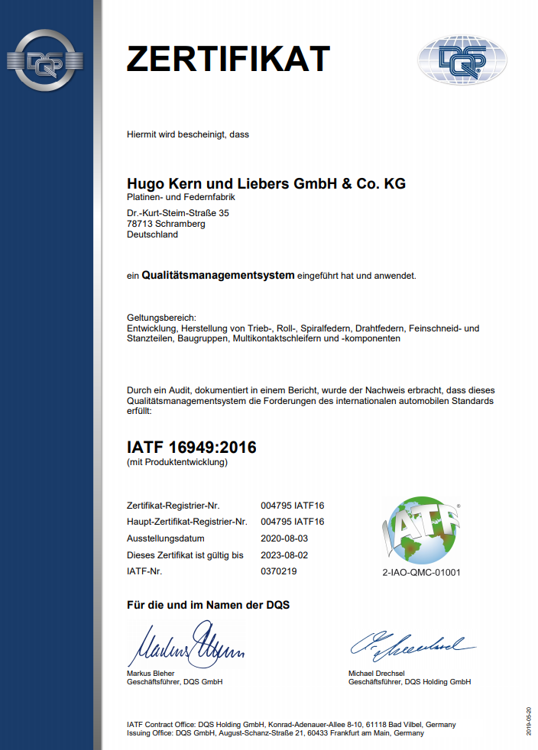
Unsere Zertifizierungen
Ausbildung
Qualität: DIN EN ISO 9001:2015
Automotive: IATF 16949:2016
Umwelt: DIN EN ISO 14001:2015
Energie: DIN EN ISO 50001:2018
Informationssicherheit TISAX
ID:A1NF3M-3

Slide 25
Vielen Dank
Für ihre Aufmerksamkeit !

